Slide 1

บทที่ 2
การบริโภคและปัญหาสิ่งแวดล้อม

Slide 2
บทนำ : การบริโภค
การบริโภคที่มากขึ้นมักจะสอดคล้องกับการเติบโตทางเศรษฐกิจที่มากขึ้น แต่การผลิตและการบริโภคที่มากเกินไป (Overproduction and overconsumption) ดึงเอาทรัพยากรธรรมชาติไปใช้ประโยชน์มากขึ้น เช่น ป่าไม้ ปลา ดิน แร่ธาตุ และน้ำ เป็นต้น ซึ่งทำให้เกิดการสูญเสียทรัพยากร และสร้างผลพลอยได้ที่เป็นพิษทำลายระบบนิเวศ เช่น เกิดมลภาวะเป็นพิษ การเปลี่ยนแปลงสภาพภูมิอากาศ และการสูญเสียความหลากหลายทางชีวภาพ ซึ่งส่งผลกระทบต่อความยั่งยืน

Slide 3
บทนำ : การบริโภค
การเติบโตทางเศรษฐกิจที่มากขึ้นทั่วโลก โดยเฉพาะอย่างยิ่งระบบทุนนิยม (capitalism) ที่มีฐานสำคัญจากระบบผลิต (productivism) ส่วนใหญ่จะตามมาด้วยการใช้เชื้อเพลิงฟอสซิล การทำเหมือง และการพัฒนาที่ดินที่เพิ่มขึ้น ซึ่งมีผลกระทบในทางลบ หรือเป็นปัญหาต่อสิ่งแวดล้อม
ระบบทุนนิยมส่งผลให้ทรัพยากรของโลกถูกใช้ร่วมกันอย่างไม่เท่าเทียมกัน บางประเทศเป็นแหล่งผลิตที่มีการใช้ทรัพยากร บางประเทศเป็นแหล่งทิ้งขยะจากประเทศอื่นๆที่อาจจะพัฒนากว่า (เช่นสินค้ามือ 2 จากประเทศที่พัฒนาแล้วอาจจะถูกนำมาจำหน่ายยังประเทศพัฒนาน้อย และอื่นๆ )

Slide 4
บทนำ : การบริโภค
ระดับการพัฒนาประเทศส่งผลกระทบด้านสิ่งแวดล้อม
  ประเทศที่พัฒนาน้อยมีแนวโน้มที่จะมีกิจกรรมทางอุตสาหกรรมในระดับต่ำ ส่งผลให้เกิดความเสียหายต่อสิ่งแวดล้อมในระดับต่ำ
  ประเทศที่พัฒนาแล้วส่วนใหญ่ได้ค้นพบวิธีในการปรับปรุงเทคโนโลยีและประสิทธิภาพการใช้พลังงานเพื่อลดผลกระทบต่อสิ่งแวดล้อม
  ประเทศที่กำลังพัฒนา ยังคงรักษาระดับการผลิตไว้ในระดับสูง และกำลังประสบปัญหาการใช้ทรัพยากรอย่างมาก

Slide 5
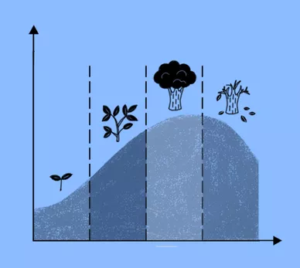
บทนำ : การบริโภค
รูปแบบของการบริโภคของมนุษย์เปลี่ยนไปมาก : ผลิตภัณฑ์จำนวนมากมีการเปลี่ยนแปลงอย่างรวดเร็วด้วยอัตราการหมุนเวียนในการบริโภคที่สูงขึ้น เช่น ผลิตภัณฑ์แฟชั่น คอมพิวเตอร์และอุปกรณ์สื่อสาร (สมาร์ทโฟน เท็บแล็ต) รวมทั้งสินค้า "คงทน" หลายอย่าง เช่น เครื่องใช้ไฟฟ้าและอาคาร ตลอดจนรถยนต์ มีอายุการใช้งานสั้นลง
https://www.investopedia.com/terms/p/product-life-cycle.asp

Slide 6
บทนำ : การบริโภคกับการตลาดเพื่อสิ่งแวดล้อม
การตลาดเพื่อสิ่งแวดล้อมที่เพิ่มขึ้นเรื่อยๆ ทั่วโลก เป็นผลมาจากการรับรู้ของผู้คนเกี่ยวกับภัยคุกคามที่ต้องเผชิญซึ่งท้าทายสุขภาพ สภาพแวดล้อมทางสังคม และอนาคตที่ปลอดภัยและมั่นคง
การตลาดเพื่อสิ่งแวดล้อมเป็นอีกหนึ่งกลยุทธ์ทางการตลาดที่เป็นนวัตกรรมใหม่ในการดึงดูดส่วนแบ่งการตลาดเมื่อเผชิญกับการแข่งขันที่รุนแรงทั้งในระดับประเทศและระดับนานาชาติ
การตลาดเพื่อสิ่งแวดล้อมเป็นการคุ้มครองผู้บริโภคในฐานะที่เป็นแรงขับเคลื่อนทางสังคมและการเคลื่อนไหวเริ่มต้นขึ้นโดยคำนึงถึงการปกป้องและส่งเสริมผลประโยชน์ของผู้บริโภค ผ่านด้านคุณภาพและราคาของผลิตภัณฑ์

Slide 7
ผลกระทบที่สำคัญของการบริโภคที่มีต่อสิ่งแวดล้อม
ปัญหาสิ่งแวดล้อม
การสูญสิ้นของทรัพยากร
ระดับมลพิษ
การเปลี่ยนแปลงสภาพภูมิอากาศ
การสูญเสียความหลากหลายทางชีวภาพ
การสร้างขยะ
การบริโภค
สุขภาพและความสุขของผู้บริโภค

Slide 8
ผลกระทบที่สำคัญของการบริโภคที่มีต่อสิ่งแวดล้อม
การสูญสิ้นของทรัพยากร (Resource Depletion) : กิจกรรมทางธุรกิจแสวงหาผลประโยชน์จากทรัพยากรทำให้ทรัพยากรเริ่มลดน้อยลง
  เชื้อเพลิงฟอสซิล: การพึ่งพาพลังงานจาก น้ำมัน ถ่านหิน และก๊าซธรรมชาติมากเกินไปส่งผลให้ทรัพยากรที่ไม่หมุนเวียนเหล่านี้หมดไป
  น้ำ: การใช้น้ำมากเกินไปในการเกษตร อุตสาหกรรม และครัวเรือนทำให้ใช้แหล่งน้ำจืดที่มากเกินไป ทำให้ขาดแคลนน้ำ
  ป่าไม้: การตัดไม้ทำลายป่าเพื่อเกษตรกรรม การดำรงชีพ หรือการพัฒนาเมืองทำให้ลดความหลากหลายทางชีวภาพและขัดขวางระบบนิเวศ
  แร่ธาตุ: การทำเหมืองโลหะและแร่ธาตุอื่นๆ จะทำให้ปริมาณสำรองทางธรรมชาติมีจำกัด และทำให้เกิดความเสื่อมโทรมของสิ่งแวดล้อม

Slide 9
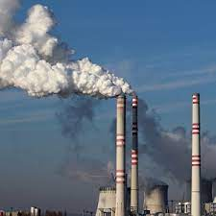
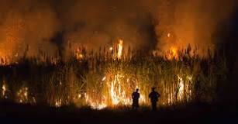
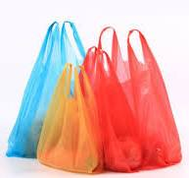

ผลกระทบที่สำคัญของการบริโภคที่มีต่อสิ่งแวดล้อม
  ระดับมลพิษ (Pollutions) : กระบวนการของอุตสาหกรรม การเกษตร การบริโภคในบ้านเรือน ล้วนปล่อยของเสียที่เป็นอันตราย
  มลพิษทางอากาศ: การปล่อยมลพิษจากโรงงาน ยานพาหนะ และการผลิตพลังงานจะปล่อยมลพิษที่เป็นอันตราย เช่น คาร์บอนไดออกไซด์ (CO2) ซัลเฟอร์ไดออกไซด์ (SO2) และไนโตรเจนออกไซด์ (NOx) เป็นต้น ซึ่งก่อให้เกิดหมอกควันและโรคทางเดินหายใจ
  มลพิษทางน้ำ: ของเสียทางอุตสาหกรรม การไหลบ่าทางการเกษตร (ยาฆ่าแมลงและปุ๋ย) และการกำจัดของเสียที่ไม่เหมาะสมทำให้เกิดการปนเปื้อนในแหล่งน้ำ ส่งผลกระทบต่อสิ่งมีชีวิตในน้ำและสุขภาพของมนุษย์
  มลพิษในดิน: การใช้สารเคมีในการเกษตรและการกำจัดของเสียที่ไม่เหมาะสมนำไปสู่การเสื่อมโทรมของดิน ส่งผลกระทบต่อผลผลิตพืชผลและสุขภาพของระบบนิเวศ

Slide 10
ผลกระทบที่สำคัญของการบริโภคที่มีต่อสิ่งแวดล้อม
การเปลี่ยนแปลงสภาพอากาศ (Climate Change) :
  การปล่อยก๊าซเรือนกระจก: การเผาเชื้อเพลิงฟอสซิล การตัดไม้ทำลายป่า และกิจกรรมทางอุตสาหกรรมทำให้ความเข้มข้นของก๊าซเรือนกระจก (GHG) เช่น CO2 และมีเทน (CH4) กักเก็บความร้อนในชั้นบรรยากาศ และนำไปสู่ภาวะโลกร้อน
  เหตุการณ์สภาพอากาศสุดขั้ว: อุณหภูมิโลกที่เพิ่มขึ้นทำให้เกิดเหตุการณ์สภาพอากาศที่รุนแรงและบ่อยขึ้น เช่น พายุเฮอริเคน ความแห้งแล้ง และน้ำท่วม
  ระดับน้ำทะเลเพิ่มขึ้น: การละลายของน้ำแข็งขั้วโลกและธารน้ำแข็งส่งผลให้ระดับน้ำทะเลเพิ่มสูงขึ้น คุกคามชุมชนชายฝั่งและระบบนิเวศ

Slide 11
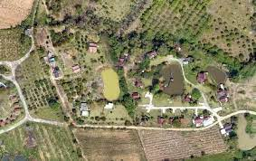
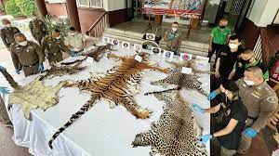

ผลกระทบที่สำคัญของการบริโภคที่มีต่อสิ่งแวดล้อม
การสูญเสียความหลากหลายทางชีวภาพ (biodiversity loss) :
  การทำลายที่อยู่อาศัย: การขยายตัวของเมือง เกษตรกรรม และการพัฒนาโครงสร้างพื้นฐานทำลายแหล่งที่อยู่อาศัยตามธรรมชาติ ซึ่งนำไปสู่การสูญพันธุ์ของสายพันธุ์
  การเอารัดเอาเปรียบมากเกินไป: การประมงมากเกินไป การล่าสัตว์เพื่อบริโภคหรือจำหน่าย และการตัดไม้ทำให้ประชากรสัตว์ป่าหมดสิ้นและทำลายระบบนิเวศ
  สายพันธุ์ที่รุกราน: การแนะนำสายพันธุ์ที่ไม่ใช่พันธุ์พื้นเมืองผ่านการค้าและการเดินทางสามารถเอาชนะและแทนที่สายพันธุ์พื้นเมืองได้ (สูญพันธุ์)

Slide 12
ผลกระทบที่สำคัญของการบริโภคที่มีต่อสิ่งแวดล้อม
การสร้างขยะ (Waste Generation) :
  ขยะมูลฝอย: การบริโภคที่เพิ่มขึ้นนำไปสู่ปริมาณของเสียที่สูงขึ้น ต้องบริหารระบบการจัดการขยะและการฝังกลบที่มากเกินไป
  ขยะอิเล็กทรอนิกส์: ความก้าวหน้าทางเทคโนโลยีอย่างรวดเร็วและวงจรชีวิตผลิตภัณฑ์สั้น ส่งผลให้มีขยะอิเล็กทรอนิกส์จำนวนมากขึ้นซึ่งประกอบด้วยวัสดุอันตราย
  ขยะอาหาร: อาหารจำนวนมากถูกทิ้งในขั้นตอนต่างๆ ของห่วงโซ่อุปทาน ซึ่งส่งผลให้ทรัพยากรไม่มีประสิทธิภาพและปล่อยก๊าซมีเทนจากการฝังกลบ
การบั่นทอนสุขภาพและความสุขของแต่ละบุคคล (ตัวผู้บริโภคทางตรง) : การบริโภคนิยมที่มากกว่าความจำเป็นนอกจากจะส่งผลต่อสิ่งแวดล้อมยังส่งผลโดยตรงต่อร่างกายมนุษย์ เช่น โรคอ้วน โรคเบาหวาน การเสพติดแอลกอฮอล์ หรือผลกระทบอื่นๆ จากการผลิตเพื่อการบริโภค เช่น ยาปฏิชีวนะในการเลี้ยงสัตว์

Slide 13
ผลกระทบที่สำคัญของการบริโภคที่มีต่อสิ่งแวดล้อม
  การบริโภคมาถึงจุดที่ผู้คนซื้อสินค้าอย่างต่อเนื่องโดยไม่สนใจรายละเอียด เช่น ต้องการสินค้าจริงหรือไม่ ที่มาของผลิตภัณฑ์ ความทนทานของผลิตภัณฑ์คืออะไร ผลกระทบที่อาจเกิดขึ้นของผลิตภัณฑ์ต่อสิ่งแวดล้อมที่พวกเขาอาศัยอยู่ ความต้องการบริโภคของเรานั้นไร้ขีดจำกัด ตั้งแต่เครื่องดื่มแอลกอฮอล์ไปจนถึงรถยนต์ อาหารบรรจุหีบห่อ และวันหยุดพักผ่อนที่หรูหรา
  การบริโภคนิยมมีความเกี่ยวข้องกับเสรีภาพ และการเชื่อมโยงและอัตลักษณ์ทางวัฒนธรรมในจินตนาการถูกสร้างขึ้นในหมู่ผู้บริโภคโดยการโฆษณา ผลกระทบของโฆษณาจนถึงระดับที่ทำให้ผู้บริโภครู้สึกทางจิตใจว่าผลิตภัณฑ์ที่พวกเขาใช้นั้นล้าสมัยในขณะที่ในความเป็นจริงผลิตภัณฑ์นั้นยังไม่เสื่อมสภาพ

Slide 14
การจัดการกับปัญหาสิ่งแวดล้อมที่ขับเคลื่อนโดยการบริโภค
การบริโภคอย่างยั่งยืน (Sustainable Consumption):
  ลด ใช้ซ้ำ รีไซเคิล (Reduce, Reuse, Recycle) : ส่งเสริมแนวทางปฏิบัติที่จะลดของเสียให้เหลือน้อยที่สุด และส่งเสริมการใช้ซ้ำและการรีไซเคิลวัสดุ
  การใช้พลังงานอย่างมีประสิทธิภาพ (Energy Efficiency) : การใช้อุปกรณ์ประหยัดพลังงานและลดการใช้พลังงานเพื่อลดการปล่อยก๊าซเรือนกระจก
  การขนส่งที่ยั่งยืน (Sustainable Transportation) : ส่งเสริมการขนส่งสาธารณะ การปั่นจักรยาน การเดิน และยานพาหนะไฟฟ้า เพื่อลดมลพิษทางอากาศและการปล่อยก๊าซเรือนกระจก

Slide 15
การจัดการกับปัญหาสิ่งแวดล้อมที่ขับเคลื่อนโดยการบริโภค
การผลิตที่ยั่งยืน (Sustainable Production) :
  การผลิตสีเขียว (Green Manufacturing) : การใช้กระบวนการผลิตที่สะอาดขึ้นและใช้วัสดุที่ยั่งยืน
  เศรษฐกิจแบบหมุนเวียน (Circular Economy) : การออกแบบผลิตภัณฑ์ให้มีอายุการใช้งานยาวนาน ซ่อมแซมได้ และรีไซเคิลได้เพื่อสร้างระบบแบบวงปิด
  บรรจุภัณฑ์ที่เป็นมิตรต่อสิ่งแวดล้อม (Eco-friendly Packaging) : การลดของเสียจากบรรจุภัณฑ์โดยใช้บรรจุภัณฑ์ที่ย่อยสลายได้ทางชีวภาพ รีไซเคิลได้ หรือบรรจุภัณฑ์ให้น้อยที่สุด

Slide 16
การจัดการกับปัญหาสิ่งแวดล้อมที่ขับเคลื่อนโดยการบริโภค
นโยบายและระเบียบปฏิบัติ (Policy and Regulation) :
  มาตรฐานด้านสิ่งแวดล้อม (Environmental Standards): การดำเนินการและการบังคับใช้กฎระเบียบที่จำกัดมลภาวะและส่งเสริมแนวทางปฏิบัติที่ยั่งยืน เช่น ISO14001
  สิ่งจูงใจ (Incentives): ให้เงินอุดหนุนและการลดหย่อนภาษีสำหรับพลังงานหมุนเวียน/เทคโนโลยีประหยัดพลังงาน/การเกษตรแบบยั่งยืน การซื้อขายคาร์บอนเครดิต
  ความตระหนักรู้ของสาธารณะ (Public Awareness) : ให้ความรู้แก่ผู้บริโภคและธุรกิจเกี่ยวกับผลกระทบต่อสิ่งแวดล้อมจากการกระทำ และส่งเสริมทางเลือกที่ยั่งยืน (ผ่านกิจกรรมรณรงค์และโครงการชุมชน)

Slide 17
การจัดการกับปัญหาสิ่งแวดล้อมที่ขับเคลื่อนโดยการบริโภค
นวัตกรรมและเทคโนโลยี (Innovation and Technology) :
  พลังงานทดแทน (Renewable Energy) : การลงทุนในพลังงานแสงอาทิตย์ ลม พลังน้ำ และแหล่งพลังงานหมุนเวียนอื่นๆ เพื่อลดการพึ่งพาเชื้อเพลิงฟอสซิล
  เกษตรกรรมที่ยั่งยืน (Sustainable Agriculture) : การนำแนวปฏิบัติต่างๆ เช่น การทำฟาร์มที่แม่นยำ การทำเกษตรอินทรีย์ และวนเกษตรมาใช้ เพื่อลดผลกระทบต่อสิ่งแวดล้อม
  การจัดการของเสีย (Waste Management) : การพัฒนาเทคโนโลยีรีไซเคิลขั้นสูงและโซลูชั่นการเปลี่ยนของเสียเป็นพลังงานเพื่อจัดการของเสียอย่างมีประสิทธิภาพ

Slide 18
การจัดการกับปัญหาสิ่งแวดล้อมที่ขับเคลื่อนโดยการบริโภค
การกระทำส่วนบุคคล (Individual Actions) :
  การบริโภคนิยมอย่างมีสติ (Conscious Consumerism) : การตัดสินใจอย่างรอบรู้เกี่ยวกับผลิตภัณฑ์และบริการที่เราซื้อ โดยคำนึงถึงผลกระทบต่อสิ่งแวดล้อม
  การเปลี่ยนแปลงวิถีชีวิต (Lifestyle Changes) : ปรับใช้วิถีชีวิตที่ยั่งยืนมากขึ้นโดยการลดการบริโภค อนุรักษ์พลังงาน และลดของเสียให้เหลือน้อยที่สุด
  การสนับสนุนและการมีส่วนร่วม (Advocacy and Engagement) : มีส่วนร่วมในการสนับสนุนด้านสิ่งแวดล้อม สนับสนุนธุรกิจที่เป็นมิตรต่อสิ่งแวดล้อม และมีส่วนร่วมในความคิดริเริ่มด้านความยั่งยืนของชุมชน

Slide 19
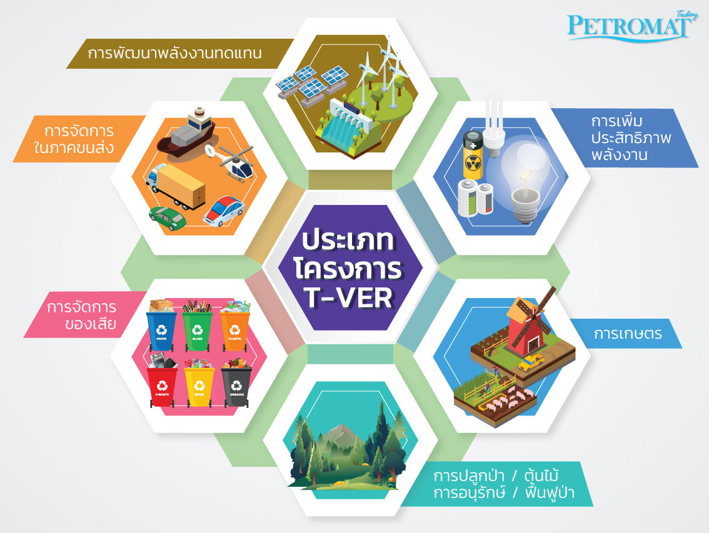
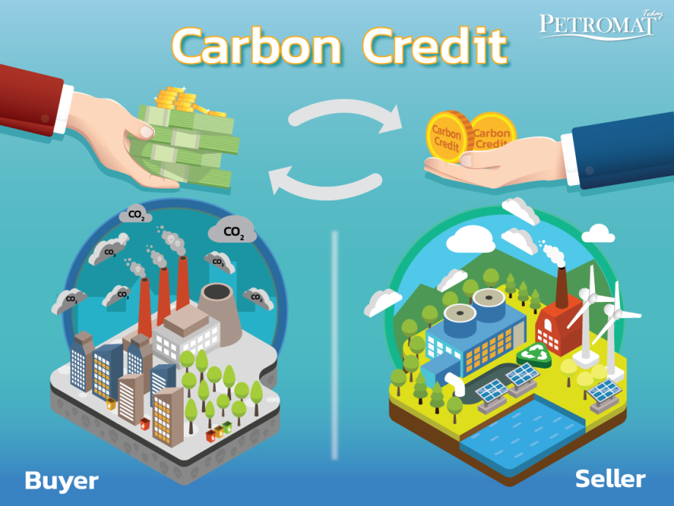
การซื้อขายคาร์บอนเครดิต
https://www.youtube.com/watch?v=oIm56bQYc4Q
T-VER (Thailand Voluntary Emission Reduction Program)
https://petromat.org/home/carbon-credit/

Slide 20
ข้อกำหนดให้ปล่อยคาร์บอนได้ไม่เกิน 5
A ปล่อย 3
B ปล่อย 6

